Slide 1
Toán 4

Slide 2
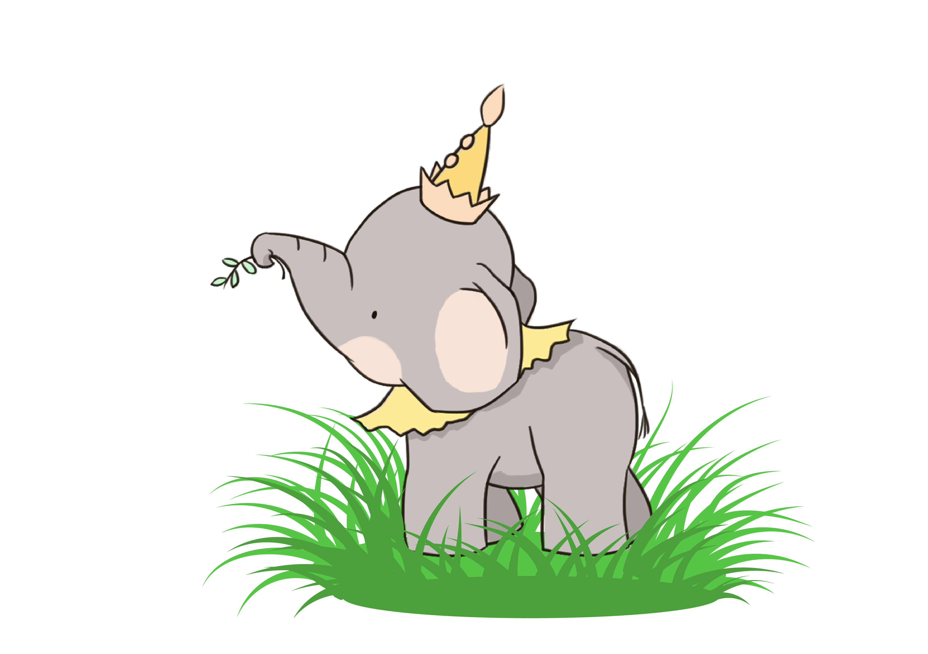
Thứ Năm ngày 30 tháng 12 năm 2021
Toán
Chủ đề: Chia cho số có hai chữ số
(Tiết 2)

Slide 3
LUYỆN TẬP

Slide 4
Bài 1:
Đặt tính rồi tính:
a, 855 : 45
579 : 36
9276 : 39
b, 9009 : 33

Slide 5
a. 855 : 45
579 : 36
855
45
579
36
45
36
6
9
1
1
5
40
9
21
405
216
0
3
b. 9009 : 33
9276 : 39
9009
33
9276
39
2
7
3
66
78
3
7
2
0
24
7
14
231
117
9
9
6
30
99
273
0
33

Slide 6
Ghi nhớ:
- Khi thực hiện phép chia ta làm theo hai bước:
. Bước 1: Đặt tính.
. Bước 2: Tính từ trái sang phải. Mỗi lần chia đều tính theo ba bước: chia, nhân, trừ .
- Đối với phép chia có dư thì số dư luôn nhỏ hơn số chia.

Slide 7
Bài 2 : Tính giá trị của biểu thức
a, 4237 x 18 - 34578
8064 : 64 x 37
b, 46857 + 3444 : 28
601759 – 1988 : 14

Slide 8
a, 4237 x 18 - 34578
= 76266 - 34578
= 41688
= 126 x 37
= 4662
8064 : 64 x 37
b, 46857 + 3444 : 28
= 46857 + 123
= 46980
= 601 759 -142
= 601617
601759 – 1988 : 14

Slide 9
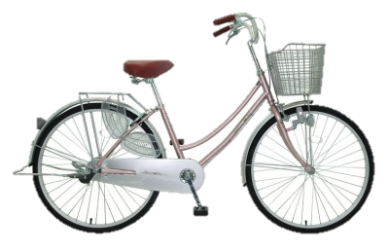
Bài 3 :
Mỗi bánh xe đạp cần có 36 nan hoa. Hỏi có 5260 nan hoa thì lắp được nhiều nhất bao nhiêu chiếc xe đạp có 2 bánh và còn thừa bao nhiêu nan hoa?

Slide 10
Tóm tắt:
36 nan hoa: 1 bánh
... nan hoa: 2 bánh
5260 nan hoa : ... xe đạp và dư ... nan hoa?
Bài giải
Mỗi xe đạp cần số nan hoa là:
36 x 2 = 72 (cái)
Ta có: 5260 : 72 = 73 (dư 4).
Vậy lắp được nhiều nhất 73 xe đạp và còn thừa 4 nan hoa.
Đáp số: 73 xe đạp, còn thừa 4 nan hoa.

Slide 11
KHÁM PHÁ

Slide 12
a) 10105 : 43 = ?
Chia theo thứ tự từ trái sang phải
10105
43
*101 chia 43 được 2, viết 2
101:43 =?
1
5
0
2
5
3
2 nhân 3 bằng 6; 11 trừ 6 bằng 5, viết 5 nhớ 1;
2
1
5
2 nhân 4 bằng 8, thêm 1 bằng 9; 10 trừ 9 bằng 1, viết 1
0
0
*Hạ 0, được 150;
150 chia 43 được 3 , viết 3;
3 nhân 3 bằng 9; 10 trừ 9 bằng 1, viết 1, nhớ 1;
150 : 43 =?
3 nhân 4 bằng 12, thêm 1 bằng 13; 15 trừ 13 bằng 2, viết 2.
*Hạ 5, được 215;
215 chia 43, được 5, viết 5
215 : 43 = ?
5 nhân 3 bằng 15, 15 trừ 15 bằng 0, viết 0 nhớ 1;
5 nhân 4 bằng 20, thêm 1 bằng 21; 21 trừ 21 bằng 0, viết 0
10105 : 43 = 235

Slide 13
a) Ví dụ 1: 10105 : 43 = ?
10105
43
15
0
2
3
5
21
5
0
*Cách ước lượng thương trong các lần chia
* 101 : 43 có thể ước lượng bằng cách lấy 10 : 4= 2 ( dư 2)
* 150 : 43 có thể ước lượng bằng cách lấy 15 : 4= 3 ( dư 3 )
* 215 : 43 có thể ước lượng bằng cách lấy 21 : 4 = 5 ( dư 1 )

Slide 14
b, 26345 : 35 = ?
Chia theo thứ tự từ trái sang phải
26345
35
*263 chia 35 được 7, viết 7;
263 : 35 = ?
1
7 nhân 5 bằng 35, 43 trừ 35 bằng 8, viết 8 nhớ 4
8
4
7
5
2
7 nhân 3 bằng 21, thêm 4 bằng 25;
26 trừ 25 bằng 1, viết 1
0
9
5
2
5
184 chia 35 được 5, viết 5
* Hạ 4, được 184;
5 nhân 5 bằng 25, 34 trừ 25 bằng 9, viết 9 nhớ 3
184 : 35 = ?
5 nhân 3 bằng 15, thêm 3 bằng 18; 18 trừ 18 bằng 0, viết 0
*Hạ 5, được 95;
95 chia 35 được 2, viết 2
95 : 35 =?
2 nhân 5 bằng 10; 15 trừ 10 bằng 5, viết 5 nhớ 1;
2 nhân 3 bằng 6, thêm 1 bằng 7; 9 trừ 7 bằng 2, viết 2
26345 : 35 = 752 (dư 25)

Slide 15
b) Ví dụ 2: 26345 : 35 = ?
26345
35
1
8
4
7
5
2
0
9
5
2
*Cách ước lượng thương trong các lần chia
5
* 263 : 35 có thể ước lượng bằng cách lấy 26:3= 7 ( dư 2)
Hoặc làm tròn rồi lấy 30: 4 = 7(dư 2)
* 184 : 35 có thể ước lượng bằng cách lấy 18:3= 6
Hoặc làm tròn rồi lấy 20 : 4 = 5
* 95 : 35 có thể ước lượng bằng cách lấy 9:3= 3
Hoặc làm tròn rồi lấy 10 : 4 = 2 (dư 2)

Slide 16
a) 10105 : 43 = ?
b) 26345 : 35 = ?
35
43
26345
10105
184
5
0
752
1
2
3
5
095
2
1
5
25
0
* Khi thực hiện phép chia ta cần chú ý:
Đặt tính rồi chia theo thứ tự từ trái sang phải.
Số dư bao giờ cũng nhỏ hơn số chia.
Số dư bằng 0 là phép chia hết.

Slide 17
TRẢI
NGHIỆM

Slide 18
Bài 1: Đặt tính rồi tính
23576 : 56 31628 : 48
b) 18510 : 15 42546 : 37
37
15
42546
48
18510
56
31628
23576
2
5
3
5
55
8
2
6
8
1
3
1149
1
2
4
1
7
4
1
2
4
0
5
1
184
0
5
6
2
8
0
0
366
4
4
6
0
0
0
0
33

Slide 19
Bài 2. Một vận động viên đua xe đạp trong 1 giờ 15 phút đi được 38km 400m. Hỏi trung bình mỗi phút người đó đi được bao nhiêu mét?
Tóm tắt
1 giờ 15 phút : 38 km 400 m
1 phút : … m?
Bài giải
Ta có: 1 giờ 15 phút = 75 phút
38km 400m = 38400m
Trung bình mỗi phút người đó đi được:
38400 : 75 = 512 (m)
Đáp số: 512m

Slide 20
DẶN DÒ

Slide 21
CHÚC CÁC CON
HỌC TỐT

